Slide 1
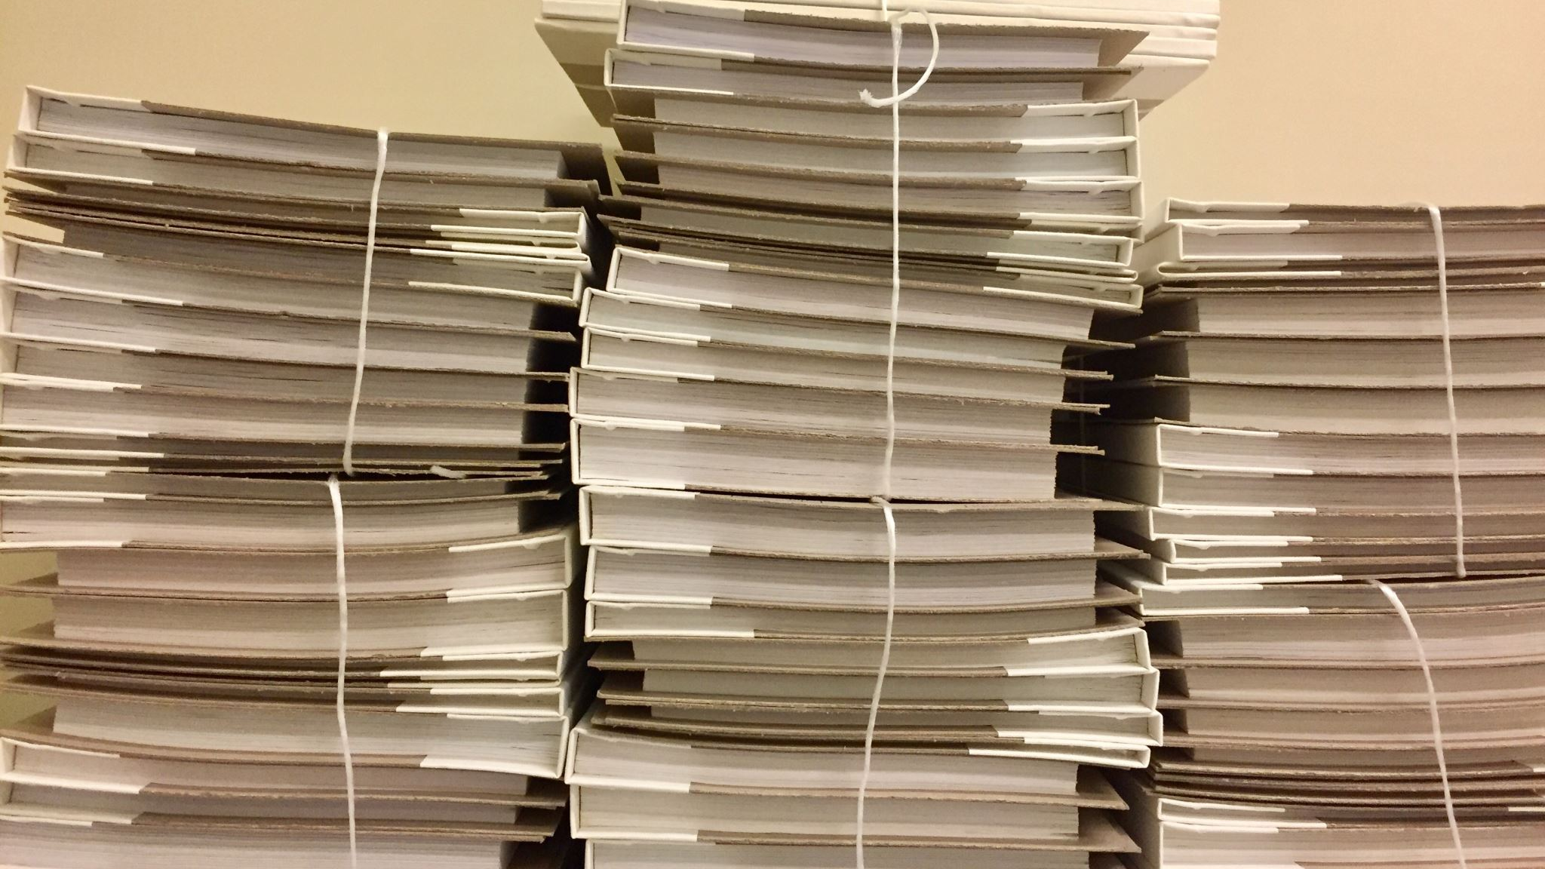
Военный интернет-архив «Память народа»
Доклад студента 4-го курса ИВТ
Суркова А. А.

Slide 2

Основные сведения:
Название: Государственная информационная система «Память народа»
Год создания: 2015
Страна: Россия
URL: pamyat-naroda.ru
Владелец: Минобороны РФ и Корпорация ЭЛАР

Slide 3

Масштаб и статистика:
123 млн+ страниц архивных документов
33 млн+ персональных записей об участниках войны
79 тыс. воинских захоронений
41 млн записей о награждениях
20 млн посетителей в год из 200+ стран

Slide 4

Цель создания:
Восстановление судеб погибших и пропавших без вести
Сохранение исторической правды
Противодействие фальсификации истории
Формирование семейных архивов

Slide 5
Руководство и исполнители
Государственный заказчик: Департамент Минобороны РФ по увековечению памяти погибших при защите Отечества
Руководитель (врио): Андрей Леонидович Таранов
Технический разработчик: Корпорация ЭЛАР
Президент ЭЛАР: Сергей Васильевич Баландюк

Slide 6
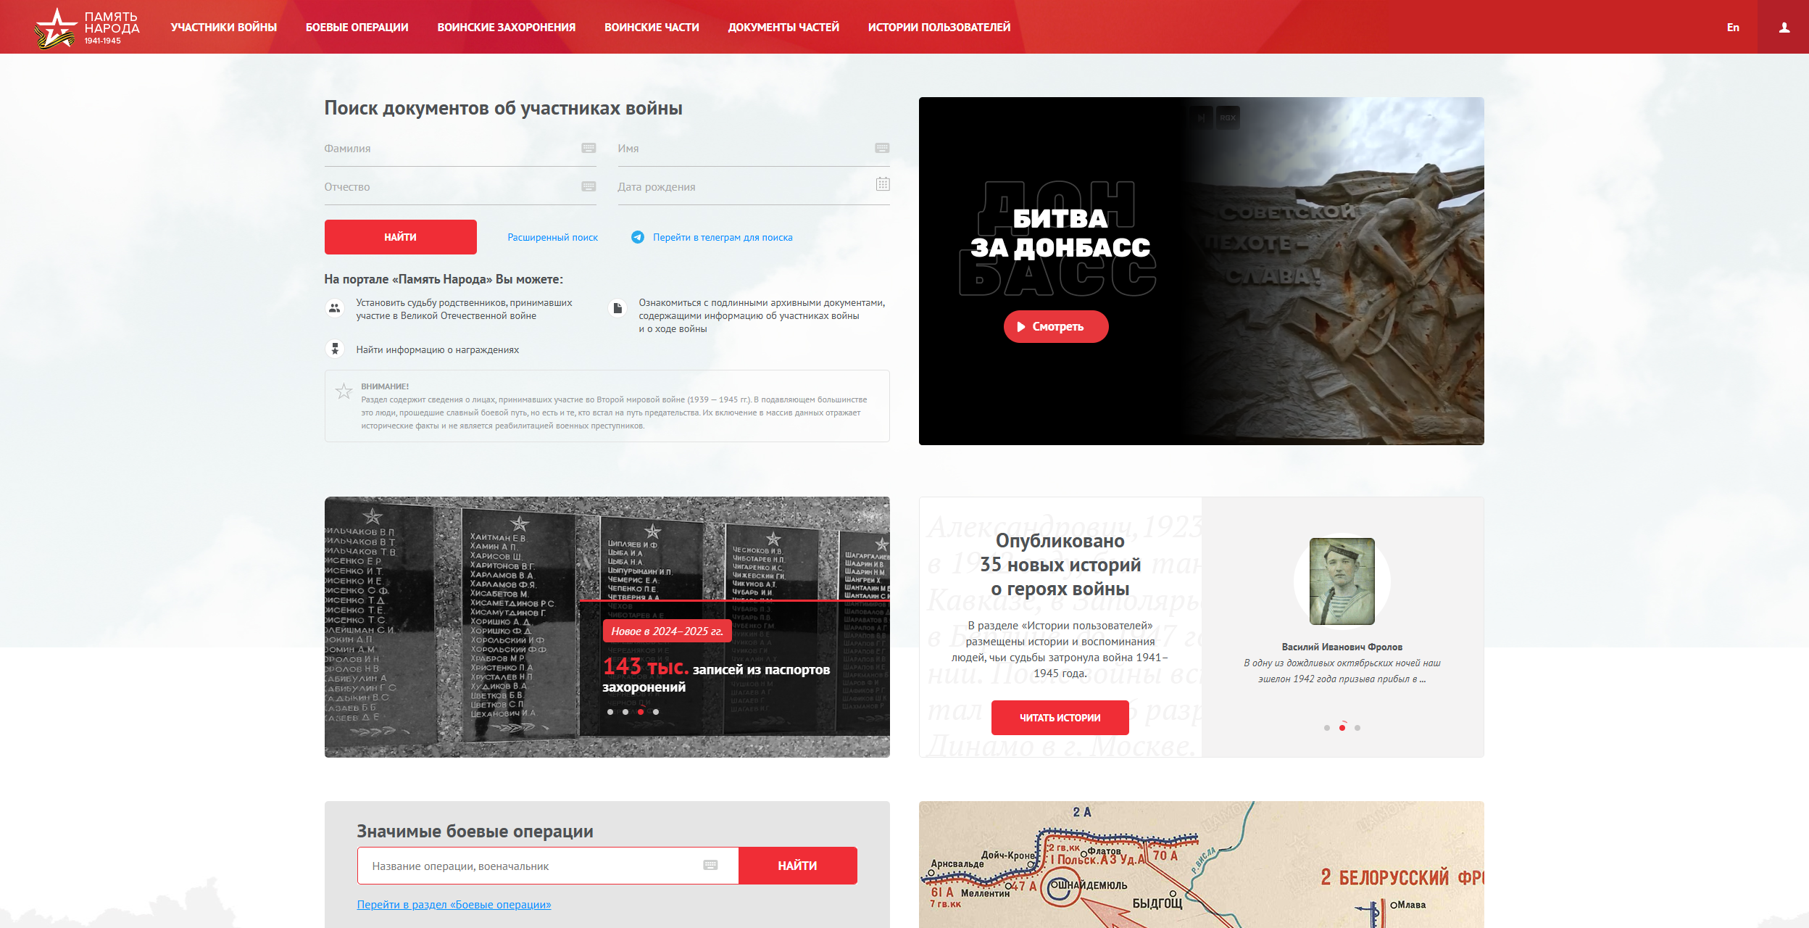
Структура портала:
Истории пользователей
Воинские захоронения
Документы частей
Воинские части
Боевые операции
Участники войны

Slide 7

Технологии:
Технологии оптического распознавания символов и ИИ
Автоматическая связка 220+ млн записей
Генерация PDF-альбома («Боевой путь»)
Геопривязка всех событий

Slide 8
Пользователи и аудитория
Потомки ветеранов (семейный поиск)
Поисковые отряды
Историки и исследователи
Школьники и студенты
Военно-патриотические клубы

Slide 9
Качество информации
Актуальность: обновления 2025–2026 гг.
Достоверность: подлинники архивов МО РФ
Полнота: 95% архивных фондов
Помимо документов сайт также содержит истории пользователей, однако информация в этом разделе носит мемуарный характер и может содержать фактические неточности.

Slide 10
Общее впечатление
Строгий, официальный дизайн
Интуитивный поиск по фамилии
Интерактивные карты боевых действий
Возможность создать «Личный архив»
Реклама: ОТСУТСТВУЕТ
Языки: русский, английский

Slide 11
Источники, использованные при подготовке:
Официальный сайт «Память народа» — разделы «Как искать», «О проекте»
Википедия — статья «Память народа»
ТАСС — пресс-конференция Минобороны РФ, 11.02.2025

Slide 12
Спасибо за внимание!

